Slide 1
C언어기초
과목 소개
2013 / Fall
안 도 식
(rokmcads@jbnu.ac.kr)

Slide 2
교과목 소 개
담당
  안도식(rokmcads@jbnu.ac.kr)
    공대7호관 606호 이동컴퓨팅 연구실
    010 – 4291 - 4111
교과목
  C언어기초
교재
  [열혈강의] 최호성의 C 프로그래밍, 프리렉, 2012
웹사이트
  http://ctl.chonbuk.ac.kr
평가
  중간 30%, 기말 35%, Quiz 10%(2~3회), 과제 15%(2회),
  보고서 및 출석 10%

Slide 3
1.1 C언어란 무엇인가? (1/2)
C언어란?
  인간과 컴퓨터 사이의 의사소통을 위한 프로그래밍 언어
프로그래밍 언어의 종류
  C언어 , C++언어, C#언어, Java언어 …
프로그램
  프로그래밍 언어로 프로그래밍한 작업 결과
    C프로그램, C++프로그램, C#프로그램, Java프로그램 …
프로그래머
  프로그래밍을 하는 사람
    C프로그래머, C++프로그래머, C#프로그래머, Java 프로그래머 …

Slide 4
1.1 C언어란 무엇인가? (2/2)
C언어의 탄생
  누가 만들었나?
    미국 AT&T사의 벨(Bell) 연구소의 연구원들이 만듦
    켄톰슨, 데니스리치
  왜 만들었나?
    프로그램의 이식성을 높이기 위해…
ALGOL 60
CPL
BCPL
B
C

Slide 5
교과목 소 개
목표
  컴퓨터 프로그래밍을 시작하는 학생들을 대상으로 한다.
  C 언어를 통하여 컴퓨터 프로그래밍의 개념을 이해하며, C 명령어의 syntax와 semantic 습득, 문제해결 능력, 그리고 프로그램 개발 능력을 충실히 갖추도록 한다.

Slide 6
제1장 컴퓨터 구조와 프로그래밍 입문

Slide 7

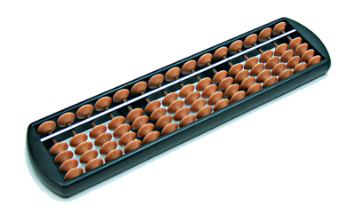
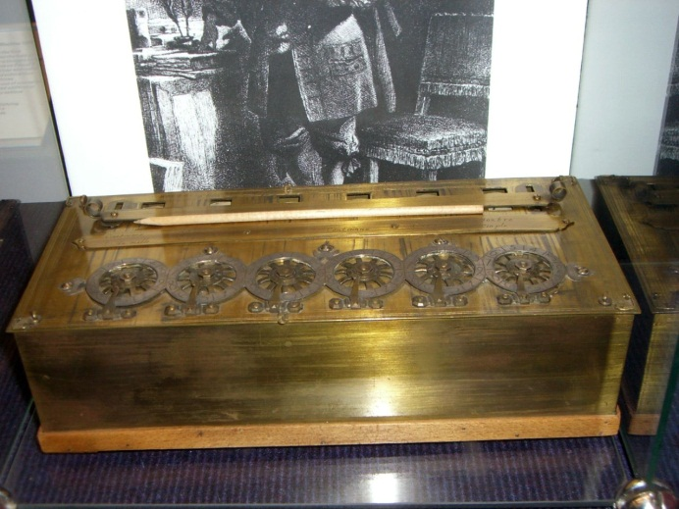
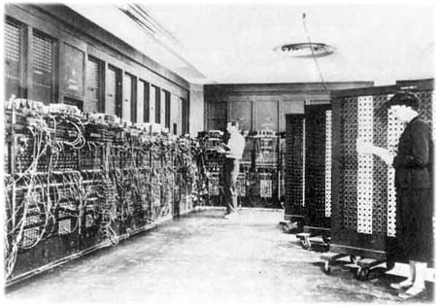
계산기의 역사
주판
Pascal line
ENIAC

Slide 8
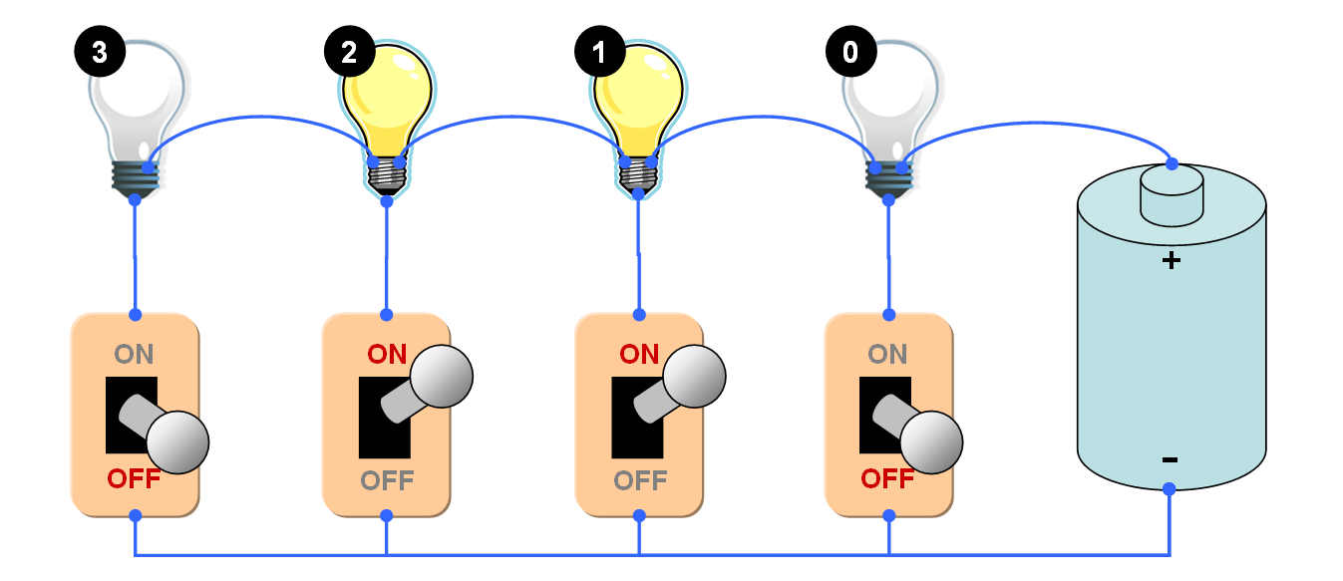
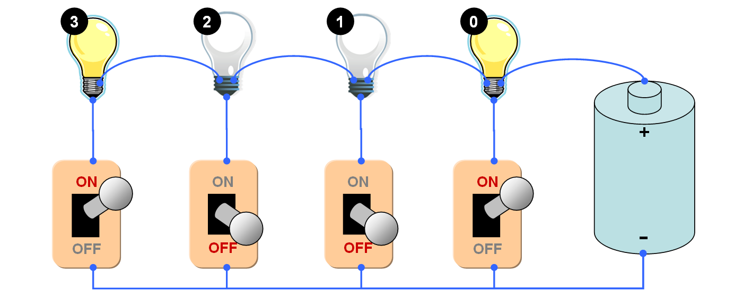
컴퓨터가 2진법을 사용하는 이유

Slide 9

인간과 기계의 숫자표현
3
Human
Computer
0000 0011 == 0x03

Slide 10
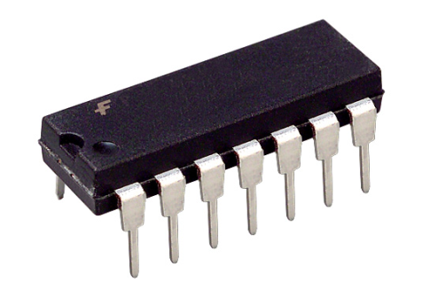
AND 게이트 회로
AND
AND
7408 IC
In 1
In 1
Out
Out
In 2
AND
In 2
AND
+5v
+5v
+5v
+5v
0v
0v

Slide 11
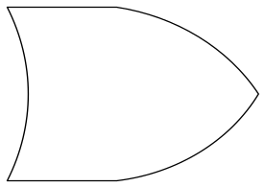
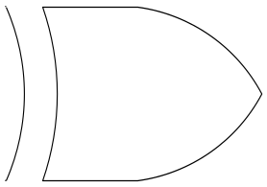
논리 회로의 진리표
In 1 | In 2 | Out
0 | 0 | 0 | 0 | 0
1 | 0 | 0 | 1 | 1
0 | 1 | 0 | 1 | 1
1 | 1 | 1 | 1 | 0
AND
OR
XOR

Slide 12
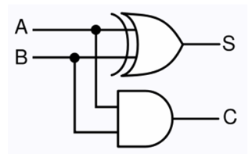
반가산기의 구성
1₍₂₎
+
0
1₍₂₎
10₍₂₎
1

Slide 13
자리 올림
1
17
+ 19 7 + 9 = 16
36 1 + 1 + 1 = 3

Slide 14
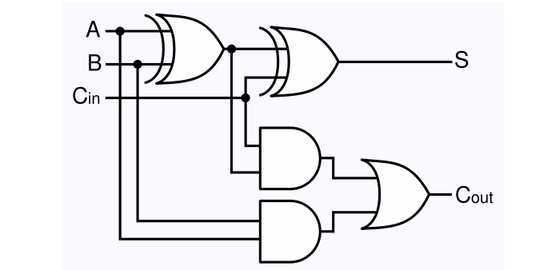
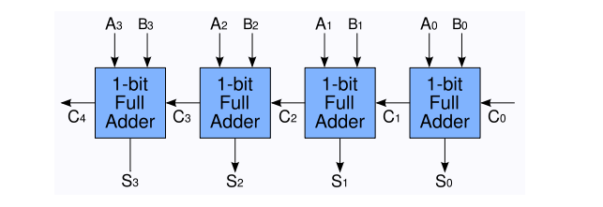
전가산기 및 4비트 Adder의 구성

Slide 15
바이트 단위의 메모리 및 주소
1
2
3
4
5
6
7
8
bits
1
1
1
1
1
1
…
1
1 byte
1002번지
1000번지
1003번지
1001번지
1004번지
주소가 증가하는 방향

Slide 16


2진수의 10진 변환
2⁷
2⁶
2⁵
2⁴
2³
2²
2¹
2⁰
128
64
32
16
8
4
2
1
1
0
1
1
0
0
1
1
128 + 32 + 16 + 2 + 1 = 179

Slide 17
2진수의 8진수 변환
2²
2¹
2⁰
2²
2¹
2⁰
2²
2¹
2⁰
4
2
1
4
2
1
4
2
1
1
0
1
1
0
0
1
1
0 + 2 + 1 = 2
2
4 + 2 + 0 = 6
6
0 + 2 + 1 = 3
3

Slide 18
2진수의 16진수 변환
2³
2²
2¹
2⁰
2³
2²
2¹
2⁰
8
4
2
1
8
4
2
1
1
0
1
1
0
0
1
1
8 + 0 + 2 + 1 = 11(B)
B
0 + 0 + 2 + 1 = 3
3

Slide 19
실행의 정의
'실행'이란 무엇을 의미하는가?
  CPU의 역할은 무엇인가?
  기계어란 무엇인가?
  실행과 메모리는 어떤 관련이 있는가?
32비트 플랫폼(Platform)이란 무엇인가?
운영체제(Operation System)에 대해 알고 있는 것은 무엇인가?

Slide 20
프로그램의 실행 과정
4
기계어 코드 실행
3
인스턴스(Instance) 생성
CPU
RAM
Test.exe
2
실행 이미지 로드
HDD
1
사용자 명령
Test.exe

Slide 21
CPU의 연산
RAM
Register
1
3
0x0012FF70
2
4
0x0012FF74
3
CPU
0x0012FF78
4
3
7
0x0012FF7C
4
7
0x0012FF80
*0x0012FF7C = *0x0012FF70 + *0x0012FF74

